Slide 1
Μείγματα

Slide 2
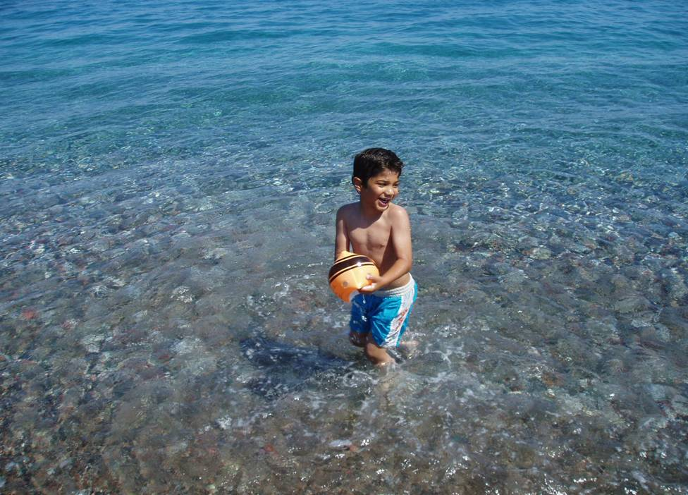
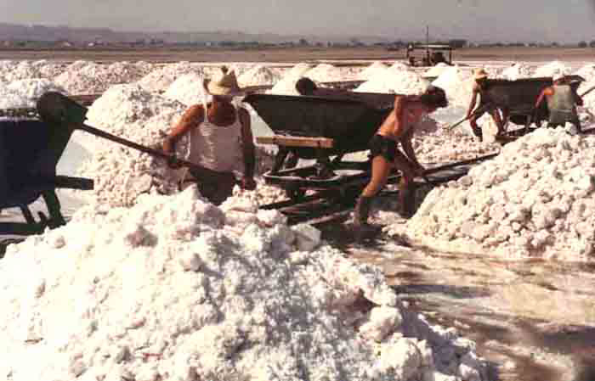
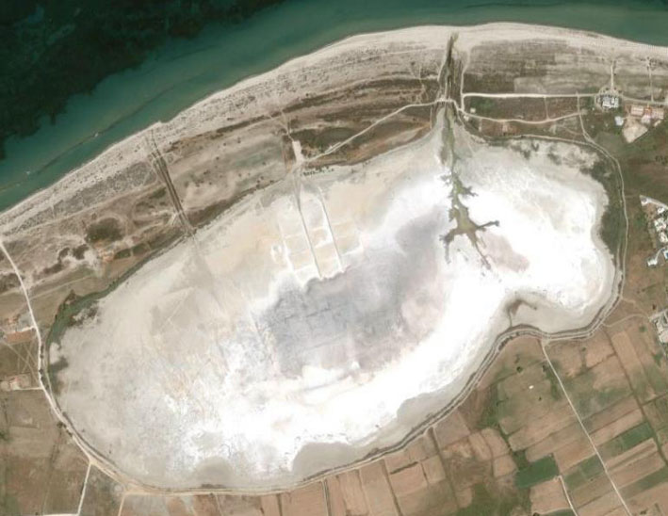
Το νερό της θάλασσας περιέχει αλάτι
  Το νερό στο βρεγμένο σώμα του θα εξατμιστεί
    Στην επιφάνεια του θα παραμείνει μια άσπρη κρούστα που είναι το αλάτι
  Οι αλυκές αποτελούνται από αβαθείς δεξαμενές που διαιρούνται σε διάφορα διαμερίσματα
    Μέσα σε αυτές κυκλοφορεί θαλασσινό νερό που, μετά την εξάτμισή του, αφήνει το αλάτι που περιείχε

Slide 3
Υλικά που αποτελούνται από περισσότερες της μιας ουσίες ονομάζονται μείγματα.
Συνεπώς το θαλασσινό νερό είναι μείγμα.
Ο μάγειρας, όταν μαγειρεύει, αναμειγνύει διάφορα υλικά και παρασκευάζει ένα μείγμα, που είναι το φαγητό. Αλλά και εσύ, όταν αναμειγνύεις τα διάφορα χρώματα, για να κάνεις συνδυασμούς χρωμάτων, δημιουργείς μείγματα.
Μείγματα είναι τα περισσότερα υλικά ή αντικείμενα που χρησιμοποιείς καθημερινά, όπως το φαγητό, το γάλα, τα ρούχα, το χαρτί, αλλά και εσύ ο ίδιος είσαι, κατά κάποιο τρόπο, μείγμα.
Κάθε σύστημα που προκύπτει από την ανάμειξη δύο ή περισσότερων ουσιών ονομάζεται μείγμα.

Slide 4
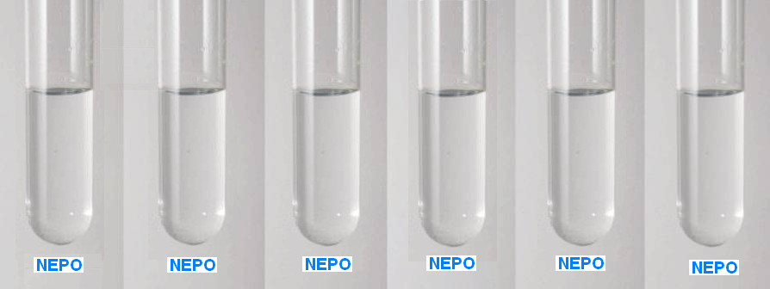
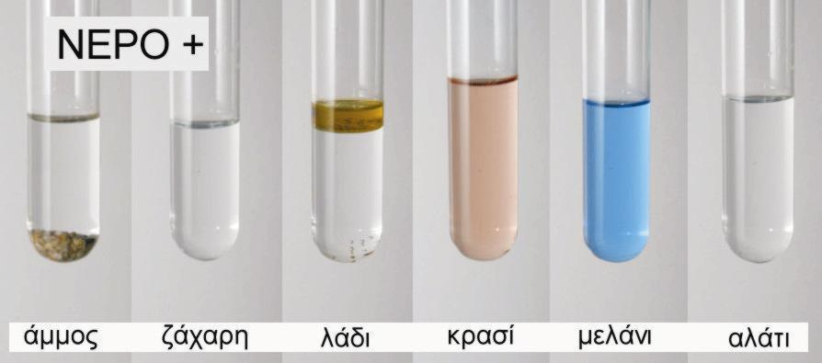
Παρασκευή μειγμάτων
  6 δοκιμαστικοί σωλήνες γεμάτοι μέχρι τη μέση με νερό
    Σε κάθε δοκιμαστικό σωλήνα προσθέσαμε τα παρακάτω υλικά :
      Άμμο
      Ζάχαρη
      Λάδι
      Κρασί
      Μελάνι
      Αλάτι

Slide 5
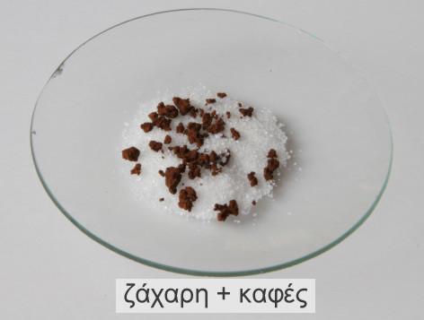
Ας παρασκευάσουμε ένα ακόμη μείγμα…
… με ζάχαρη και καφέ

Slide 6
και ακόμη ένα …
… με χλωριούχο νάτριο (αλάτι) και ένυδρο θειικό χαλκό (γαλαζόπετρα)

Slide 7
Ας παρατηρήσουμε προσεκτικά τα μείγματα.
Σε ορισμένα μπορούμε να διακρίνουμε τα συστατικά τους.
Τα μείγματα αυτά ονομάζονται ετερογενή.

Slide 8
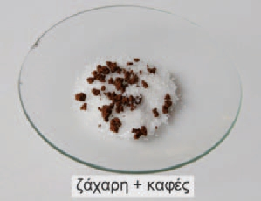
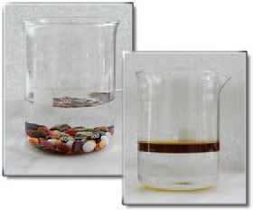
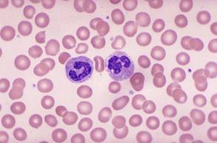
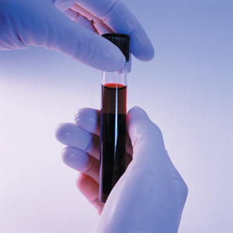
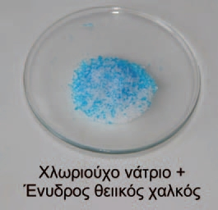
Μείγματα που τα συστατικά τους είναι διακριτά (έστω και με μικροσκόπιο) λέγονται ετερογενή.
στα ετερογενή μείγματα βλέπουμε περισσότερες από μια ΦΑΣΕΙΣ
Αίμα
Notes:
Αίμα

Slide 9
Στα υπόλοιπα δε μπορούμε να διακρίνουμε τα συστατικά τους (ακόμα και με το κοινό μικροσκόπιο)
Τα μείγματα αυτά ονομάζονται ομογενή ή διαλύματα

Slide 10
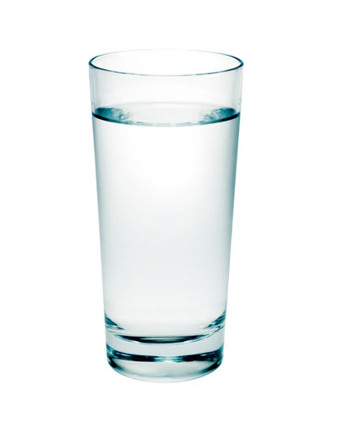
Μείγματα που τα συστατικά τους δεν είναι διακριτά (ούτε με γυμνό μάτι ούτε με μικροσκόπιο) λέγονται ομογενή ή διαλύματα.
στα διαλύματα βλέπουμε μια ΦΑΣΗ
Μπορείς με κάποιο τρόπο, εύκολα ή δύσκολα, να καταλάβεις ποια είναι τα συστατικά των ομογενών μειγμάτων (π.χ. δοκιμάζοντας με τη γλώσσα μπορείς να διακρίνεις ένα διάλυμα ζάχαρης από ένα διάλυμα αλατιού). Στις άλλες περιπτώσεις αυτό μπορεί να γίνει μόνο με τη χρήση οργάνων.

Slide 11
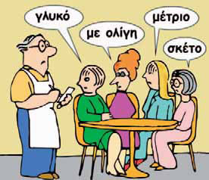
Ιδιότητες των μειγμάτων
Στα ράφια των σούπερ μάρκετ μπορεί να βρεις οινόπνευμα που περιέχει 95% αλκοόλη και άλλο με 70% αλκοόλη. Η αλκοόλη και το νερό αναμειγνύονται σε οποιαδήποτε αναλογία και προκύπτει πάντοτε ομογενές μείγμα.
Σκέψου επίσης την ανάμειξη του καφέ και της ζάχαρης για την παρασκευή διάφορων τύπων καφέ (γλυκός, μέτριος κτλ.).
Επομένως μπορούμε να αναμειγνύουμε τα συστατικά των μειγμάτων σε διάφορες αναλογίες.

Slide 12
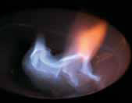
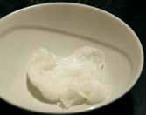
Το μαντίλι αναστενάρης»:
Αναμειγνύουμε 50 ml νερό με 50 ml οινόπνευμα. Στο μείγμα που δημιουργήσαμε εμβαπτίζουμε ένα μαντίλι και το αναφλέγουμε. Παρατηρούμε ότι το οινόπνευμα καίγεται, όχι όμως και το μαντίλι. Αυτό συμβαίνει επειδή το μαντίλι είναι βρεγμένο με νερό.
Tα συστατικά ενός μείγματος διατηρούν πολλές από τις ιδιότητές τους.

Slide 13
Με λίγα λόγια
ΜΕΙΓΜΑΤΑ
σχηματίζονται από
ανάμειξη
τουλάχιστον 2 ουσιών
διακρίνονται σε
ΟΜΟΓΕΝΗ
(ΔΙΑΛΥΜΑΤΑ)
Δε διακρίνονται τα συστατικά τους
ΕΤΕΡΟΓΕΝΗ
Διακρίνονται τα συστατικά τους
έχουν ιδιότητες
1. Περιέχουν τα συστατικά τους
σε διάφορες αναλογίες
2. Διατηρούν πολλές από τις
ιδιότητες των συστατικών τους

Slide 14
Στάση για εμπέδωση
1 (σελ. 32)
Τι ονομάζουμε μείγματα και ποιες είναι οι ιδιότητές τους;
2 (σελ. 32)
Να χαρακτηρίσεις ως ομογενές (Ο) ή ως ετερογενές (Ε) καθένα από τα παρακάτω μείγματα:
Σούπα
Φυσικός χυμός πορτοκαλιού
Κρασί
Αέρας που αναπνέουμε
Καθαριστικό πιάτων

Slide 15
Στάση για εμπέδωση
3 (σελ. 32)
Να χαρακτηρίσεις ως σωστές (Σ) ή ως λανθασμένες (Λ) τις παρακάτω προτάσεις:
Το μαγειρικό αλάτι διαλύεται στο νερό.
Το μείγμα νερό – λάδι είναι ομογενές.
Το μελάνι είναι ένα ετερογενές μείγμα.
Η ζάχαρη είναι αδιάλυτη στο νερό.

Slide 16
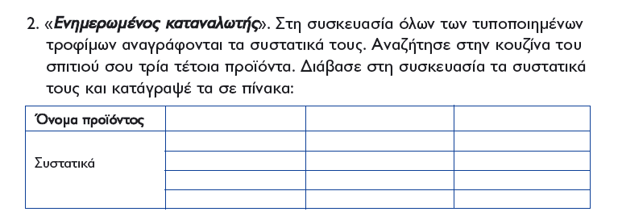
Εργασίες για το σπίτι
Να κάνεις την εργασία 2 (σελ. 19) του ΤΕΤΡΑΔΙΟΥ ΕΡΓΑΣΙΩΝ.

